Slide 1
Výsledky činnosti ČIŽP za rok 2017
Oblastní inspektorát České Budějovice
17.7. 2018

Slide 2
Činnost ČIŽP v roce 2017, plán pro rok 2017, základní shrnutí
Celkové počty kontrol a pokut v roce 2017
Nejvyšší uložené pokuty v roce 2017 – TOP10
Počty kontrol, počty pokut a jejich výše za rok 2017 v rámci Jihočeského kraje, nejzávažnější případy
CITES – „exkluzivní záchyty“ v roce 2017

Slide 3
Kontroly v roce 2017
ČIŽP provedla loni celkem 15 864 kontrol - ve srovnání s rokem 2016 mírný pokles o 19.
Na jednoho inspektora připadlo v průměru 40 kontrol (stejně jako v roce 2016).
Celkem uděleny pokuty v právní moci ve výši více než 113 milionů Kč - o cca 17 mil. méně než v roce 2016.
Počet rozhodnutí o opatření k nápravě v právní moci - 252 (v roce 2016 – 348) a pravomocně uložených návrhů k zastavení nebo omezení činnosti - celkem 22 rozhodnutí (v roce 2016 – 23).
Plán pro rok 2018 - provést cca 16 tisíc kontrol.

Slide 4
Pokuty za rok 2017
ČIŽP uložila vloni celkem 2655 pravomocných pokut (v roce 2016 – 2755).
Celková výše uložených pokut v právní moci činila 113 051 685 korun (2016 - 130 717 343).
Oproti roku 2016 klesla celková výše pokut o zhruba 17 milionů korun (trend větší kázně provozovatelů).
Nejvíce pokut padlo za odpady (897), což je několikaletý trend.

Slide 5
Nejvyšší pokuty za rok 2017 - ČR
SŽDC, s.p. - 2 000 000 Kč
Pokuta za vykácení velkého množství dřevin bez příslušných povolení resp. oznámení.
V průběhu roku 2016 bylo takto státním podnikem vykáceno celkem 1043 stromů rostoucích mimo les a 70 853 metrů čtverečních zapojených porostů dřevin podél tratí na celém území ČR.
Dlouhodobé programové obcházení zákona ze strany SŽDC.

Slide 6
Nejvyšší pokuty za rok 2017 - ČR
KLIO s.r.o. – 2 000 000 Kč
Firma opakovaně vypouštěla nedostatečně předčištěné srážkové vody z čistírny odpadních vod v Praze 5 do Zličínského potoka.
Překračovány byly maximální emisní limity například v ukazatelích nerozpuštěných látek, fosforu, dusíku a tenzidů, což bylo v rozporu s integrovaným povolením.

Slide 7
Nejvyšší pokuty za rok 2017 - ČR
LAGRON s.r.o. - 2 000 000 Kč
Pokuta za porušení lesního zákona.
Firma v zákonné lhůtě dvou let nezalesnila cca 10 hektarů holin vzniklých po rozsáhlých těžbách, které nechala v roce 2015 provést.
Nezalesněná plocha pro představu odpovídá deseti fotbalovým hřištím.
Firma se svou nečinností dopustila poměrně rozsáhlého poškození životního prostředí. Byla přerušena kontinuita lesa.

Slide 8
Činnost OI Č. Budějovice – počty kontrol
Rok | OI Č. Budějovice
2017 | 1146
2016 | 1191
2015 | 1113
2014 | 966
2013 | 942
2012 | 1056

Slide 9
Činnost OI Č. Budějovice – počty kontrol dle složek
ROK | OOH | OOV | OOO | OOP | OOL
2012 | 189 | 228 | 172 | 199 | 206
2013 | 172 | 182 | 181 | 177 | 206
2014 | 211 | 174 | 218 | 196 | 218
2015 | 272 | 149 | 265 | 191 | 201
2016 | 268 | 226 | 257 | 200 | 201
2017 | 217 | 276 | 234 | 190 | 194

Slide 10
Činnost OI Č. Budějovice – počty a výše pokut
Rok | Počet |  | Výše (Kč)
 | vydaných | v právní moci
2012 | 177 | 175 | 5 638 360
2013 | 182 | 171 | 11 935 375
2014 | 286 | 269 | 13 096 889
2015 | 285 | 287 | 10 867 900
2016 | 276 | 261 | 9 956 587
2017 | 245 | 257 | 8 227 732

Slide 11
Činnost OI Č. Budějovice – nejvyšší pokuty
VILLENA s.r.o. – 1 200 000 Kč
Neoprávněná mýtní a předmýtní těžba dřeva nad rámec oznámení v porostech mladších 80 let v k.ú. Děkanské Skaliny na Českokrumlovsku.
Vytěženo navíc 841 metrů krychlových.
Vznik holiny 0,96 ha.
Odvolání nebylo podáno.

Slide 12
VILLENA s.r.o. – pokuta 1 200 000 Kč

Slide 13
Činnost OI Č. Budějovice – nejvyšší pokuty
FCC Dačice, s.r.o. – 400 000 Kč
Provozovatel Skládky odpadů Borek u Dačic neplnil podmínky integrovaného povolení:
- nevhodné nakládání s průsakovými vodami,
- nezajištěné plynosběrné studny,
- nesprávné hutnění odpadů.
V roce 2018 další pravomocná pokuta 140 tisíc korun opět za porušení podmínek integrovaného povolení:
- neprovedení monitoringu skládkového plynu u 2 odplyňovacích studní, - nepřipojení 5 plynosběrných studní do aktivního odsávacího systému skládky,
neprovedení kompletní jednorázové analýzy průsakových vod.

Slide 14
Činnost OI Č. Budějovice – nejvyšší pokuty
ECO-F a.s. – 200 000 Kč
Správní delikty při provozování povoleného stacionárního zařízení ke sběru a výkupu odpadů v Českých Budějovicích spočívající v:
- mísení nebezpečných odpadů navzájem,
- nezabezpečení odpadů před únikem,
- netřídění odpadů dle druhu a kategorie,
- neoznačení shromažďovacích prostředků pro nebezpečné odpady.

Slide 15
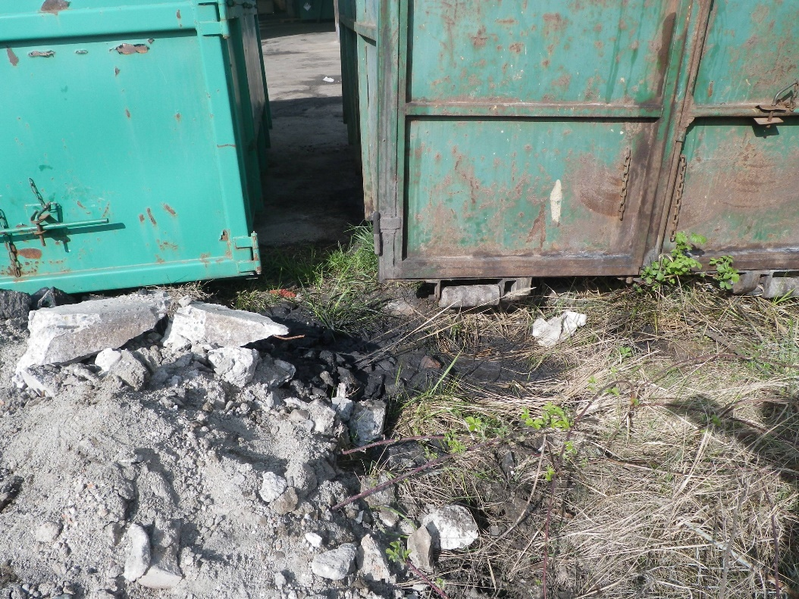
ECO-F a.s. – pokuta 200 000 Kč

Slide 16
Činnost OI Č. Budějovice – nejvyšší pokuty
Obec Staré Hodějovice – 200 000 Kč
Pokuta za nesplnění uloženého opatření k nápravě spočívající v neodstranění navezeného a uloženého rybničního sedimentu na pozemku v obci.
Neuvedení poškozené části přírody do původního stavu – škodlivé zasažení do významného krajinného prvku (údolní nivy).

Slide 17
Činnost OI Č. Budějovice – nejvyšší pokuty
Zemědělská společnost Dubné a.s. – 100 000 Kč
Poškození skupiny dřevin rostoucích mimo les.
- poškozeno bylo 106 stromů rostoucích u silnice mezi obcemi Němčice a Češnovice a u silnice mezi obcemi Břehov a Čejkovice,
- stromy byly poškozeny na straně směrem do pole neodborně provedeným ořezem větví tak, aby nezasahovaly do průjezdního profilu zemědělských strojů na poli,
- proti rozhodnutí podala společnost odvolání, ale MŽP potvrdilo rozhodnutí ČIŽP beze změny.

Slide 18
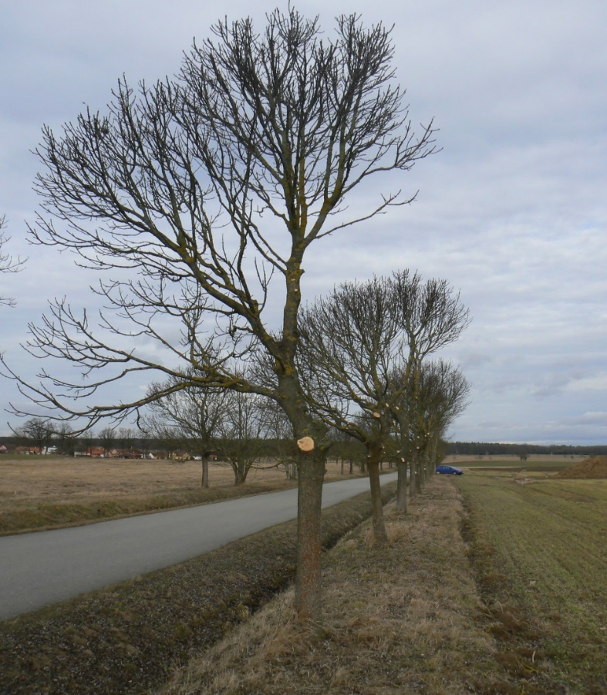
Zemědělská společnost Dubné, a.s. – pokuta 100 000 Kč

Slide 19
Nelegální „těžba“ vltavínů v jižních Čechách
(postup ČIŽP se týká roku 2018)
Kontroly hledačů „kopáčů“ vltavínů provádí zpravidla Policie ČR v daných lokalitách.
V případě zastižení fyzické osoby sepíše policie úřední záznam a oznámí inspekci podezření ze spáchání přestupku (týká se CHKO a lesních pozemků).
ČIŽP následně postupuje v souladu se zákonem o ochraně přírody a dle konkrétních okolností zahájí řízení o přestupku nebo řízení o zákazu činnosti.
V případě jednoznačného prokázání nelegální činnosti využívá ČIŽP možností uvedených v zákoně o přestupcích.

Slide 20
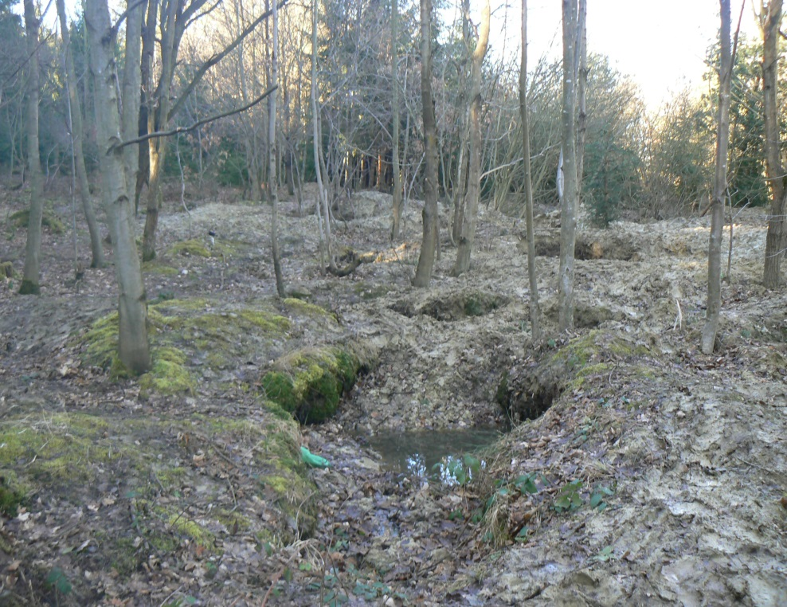
Nelegální „těžba“ vltavínů – průvodní projevy činnosti

Slide 21
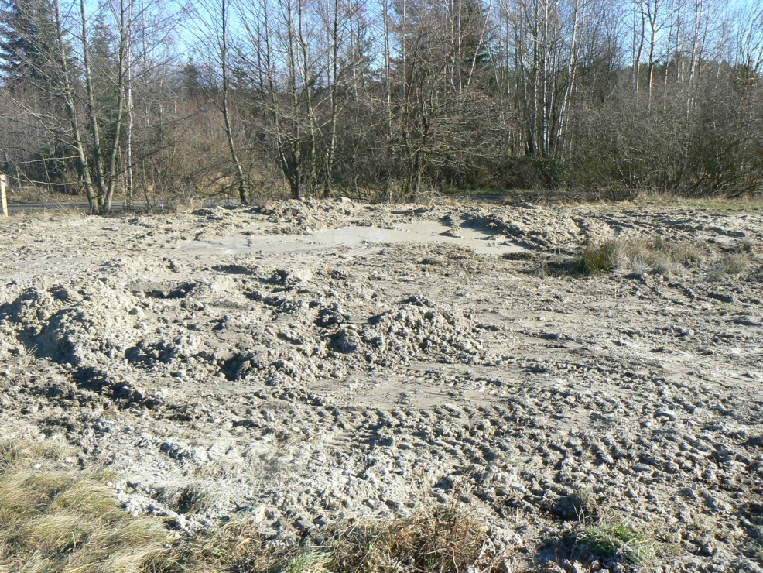
Nelegální „těžba“ vltavínů – poškození lesa a zemědělské půdy

Slide 22
CITES v roce 2017
Inspektoři provedli 600 kontrol podle zákona o obchodování s ohroženými druhy rostlin a živočichů (CITES).
198 pokutových řízení, uloženy pokuty ve výši 417 500 korun.
Zabaveno bylo 347 živých exemplářů ohrožených živočichů a rostlin a 1245 neživých exemplářů (výrobky).
Nejvíce zásilek s živočichy, rostlinami a produkty z nich pochází z Asie.
V 44 % případů byl zjištěn v souvislosti s porušováním zákona o CITES pachatel vietnamské národnosti (2016 – 56 %, 2015 – 50 %, 2014 – 36 %).
Nejvýznamnější akce: operace Sandokan, ve spolupráci s celní správou zkontrolováno 1936 cargo zásilek (32 tun), 1235 cestujících a 2981 zavazadel do Vietnamu.

Slide 23
CITES v roce 2017
Únor/březen
V rámci operace Sandokan na Letišti V. Havla Praha byly zabaveny především přípravky tradiční asijské medicíny, nejčastěji s obsahem mošusu.
Duben
ČIŽP zabavila na Letišti V. Havla Praha sušené maso, olej a kosmetiku s obsahem oleje z krokodýla.
Červen
ČIŽP zabavila na Letišti V. Havla Praha zub a obratel vorvaně.
Říjen
ČIŽP zabavila na Letišti V. Havla Praha konzervy s jeseteřím masem.
Průběžně během celého roku:
Tradiční asijská medicína s obsahem chráněných rostlin i živočichů
Tvrdé korály dovezené jako suvenýry z moře

Slide 24
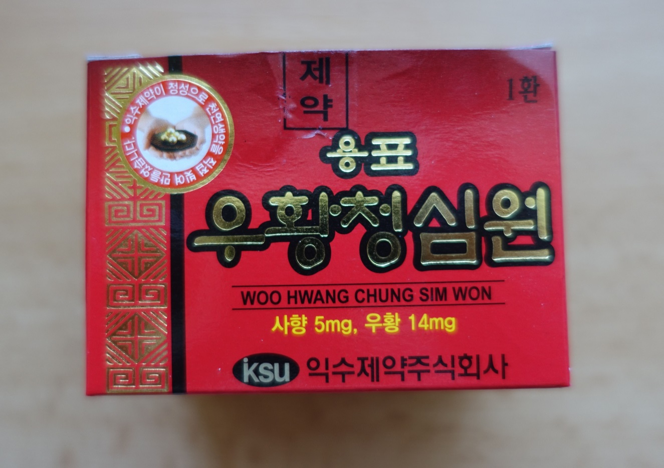
CITES - fotky
Nejčastěji dovážená asijská medicína - mošus

Slide 25
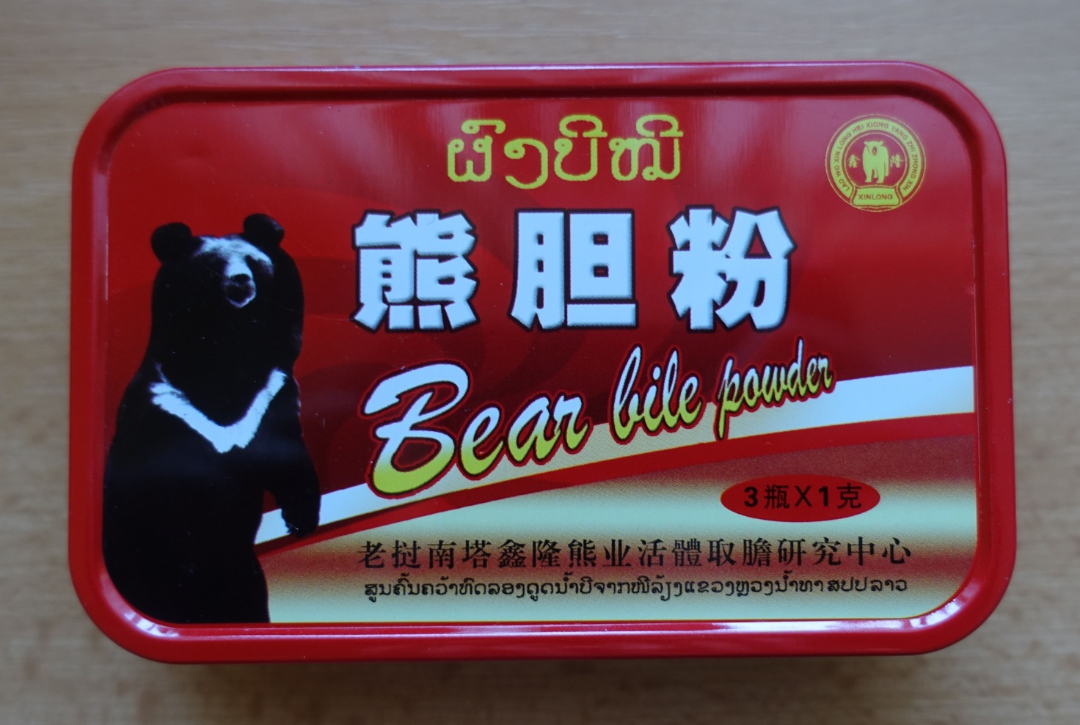
CITES - fotky
Medvědí žluč

Slide 26
Děkujeme vám za pozornost.
www.cizp.cz

